Slide 2
핵토버페스트 소개

Slide 3
전세계 모든 개발자들이 매년 10월 온라인으로 모여 오픈소스에 기여하는 행사
깃헙에 올라온 오픈소스 리포지토리를 대상으로 진행
네 개 이상의 PR을 제출할 경우, 기념품 증정

Slide 4
일정 및 발표자 소개

Slide 5
13.00 – 13.10
오프닝 키노트
13.10 – 13.40
세션 1: 왕초보의 핵토버페스트 참여 이야기
13.45 – 14.15
세션 2: 오픈소스에 기여할 때 해도 되는 일과 하면 안되는 일
14.20 – 14.50
세션 3: 나의 핵토버페스트 축제를 위하여
14.55 – 15.25
세션 4: 다르지만 같은 번역리뷰, 코드리뷰
15.30 – 16.00
세션 5: 이삭줍기로 시작하는 오픈소스
16.05 – 16.50
버추얼 핸즈온
16.55 – 17.00
클로징 키노트

Slide 6

스폰서

Slide 7
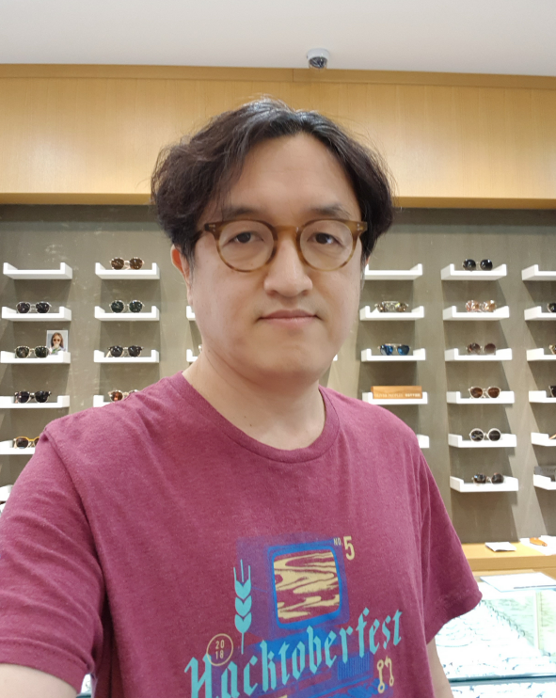


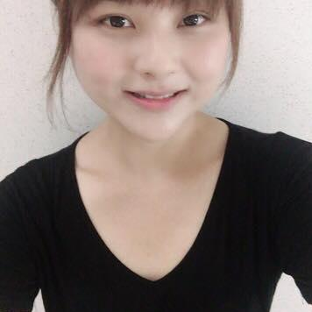

발표자
박형근
아웃사이더
치즈
이보라
조은

Slide 8
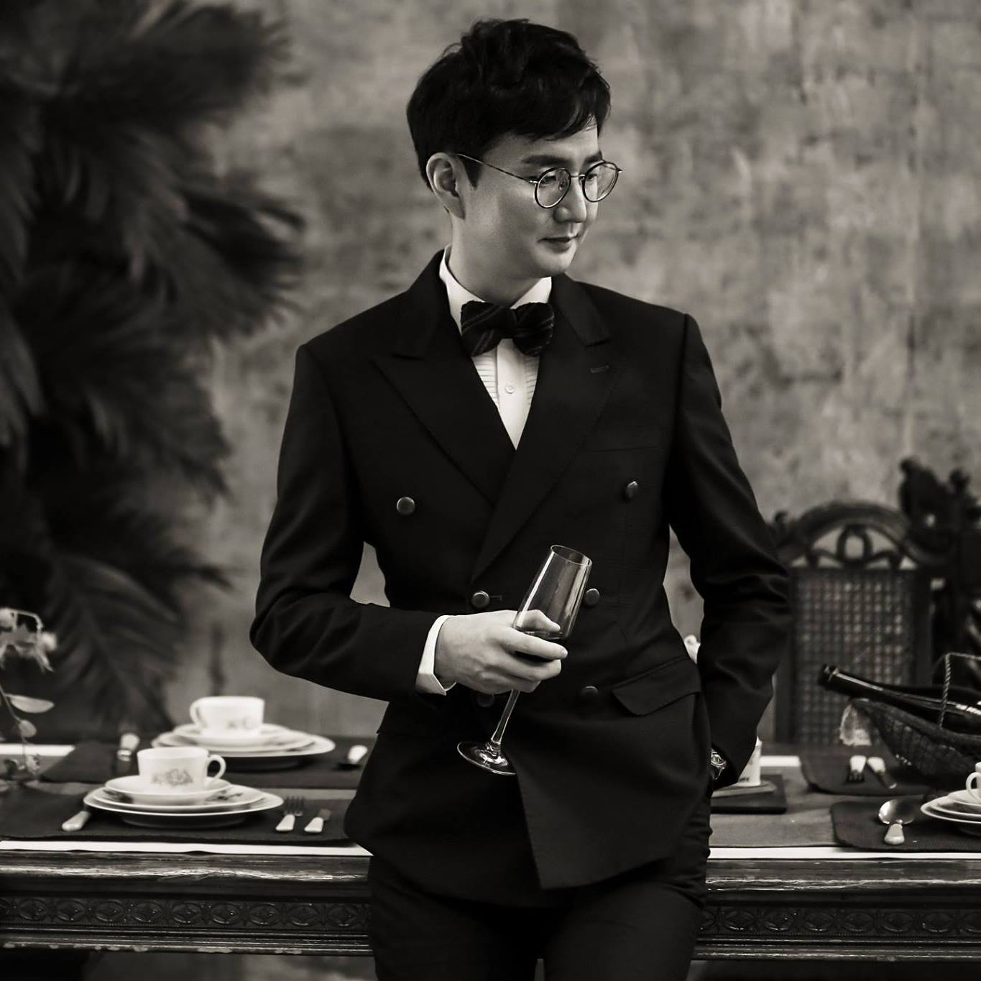
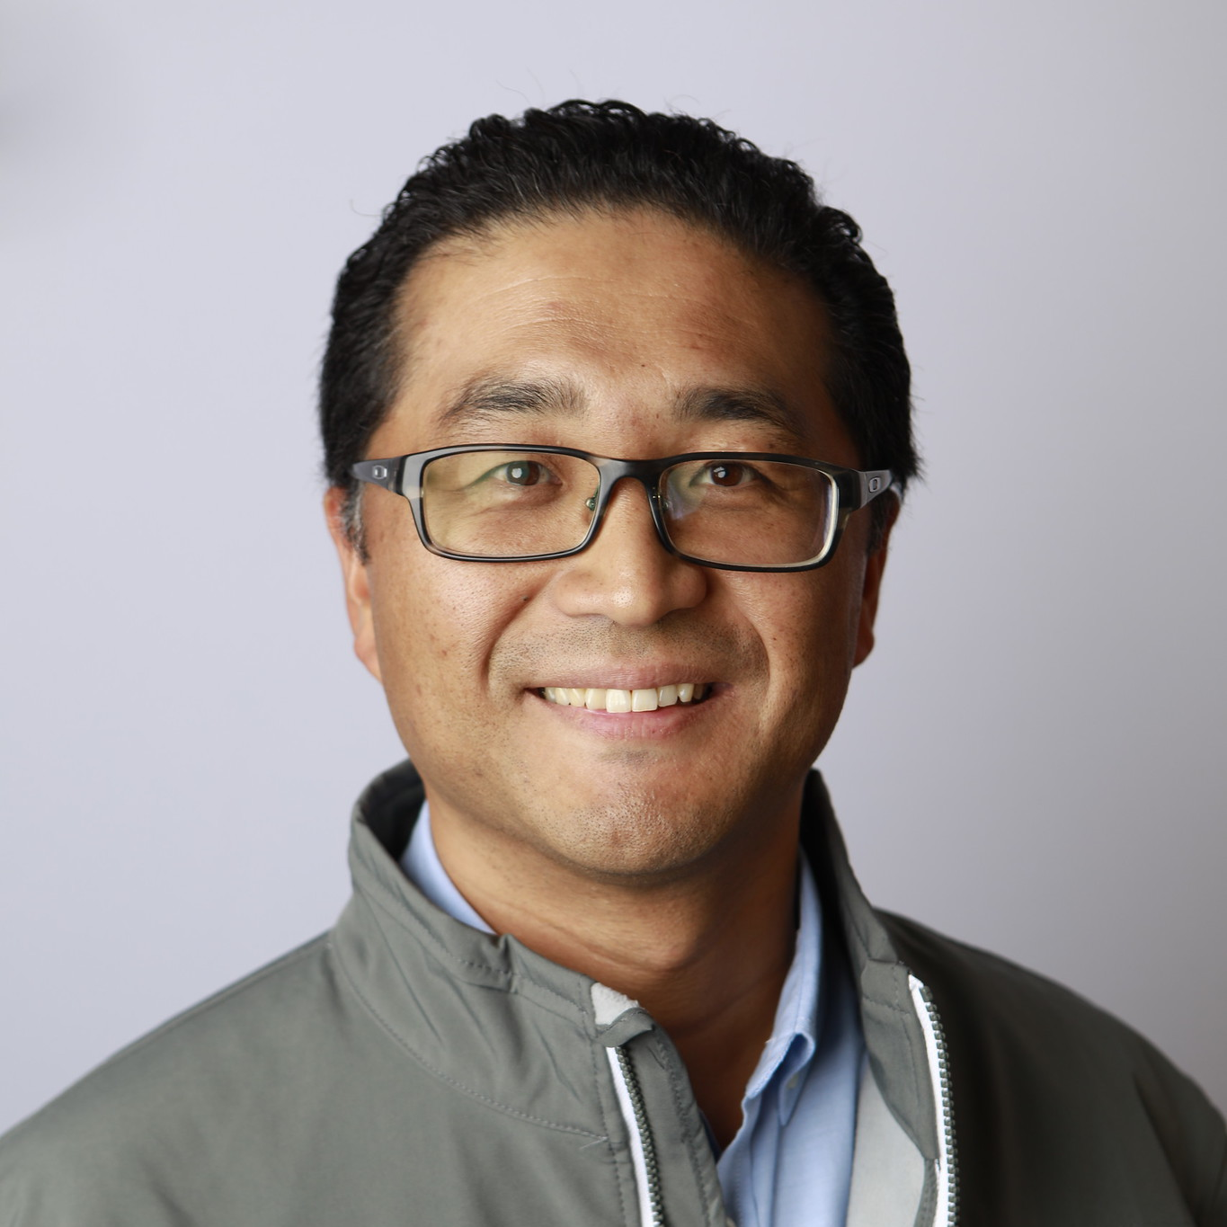
진행자
최영락
백스테이지 오퍼레이션
유저스틴
진행 (오프닝/클로징)

Slide 9
버추얼 핸즈온

Slide 10
브레이크아웃 ROOM 1:
박형근
aka.ms/hfseoul/br01
브레이크아웃 ROOM 2:
아웃사이더
aka.ms/hfseoul/br02
브레이크아웃 ROOM 3:
치즈
aka.ms/hfseoul/br03
브레이크아웃 ROOM 4:
이보라
aka.ms/hfseoul/br04
브레이크아웃 ROOM 5:
조은
aka.ms/hfseoul/br05

Slide 11
#hacktoberfest #hacktoberfestseoul
트위터
페이스북
인스타그램

Slide 12
13.00 – 13.10
오프닝 키노트
13.10 – 13.40
세션 1: 왕초보의 핵토버페스트 참여 이야기
13.45 – 14.15
세션 2: 오픈소스에 기여할 때 해도 되는 일과 하면 안되는 일
14.20 – 14.50
세션 3: 나의 핵토버페스트 축제를 위하여
14.55 – 15.25
세션 4: 다르지만 같은 번역리뷰, 코드리뷰
15.30 – 16.00
세션 5: 이삭줍기로 시작하는 오픈소스
16.05 – 16.50
버추얼 핸즈온
16.55 – 17.00
클로징 키노트

Slide 13

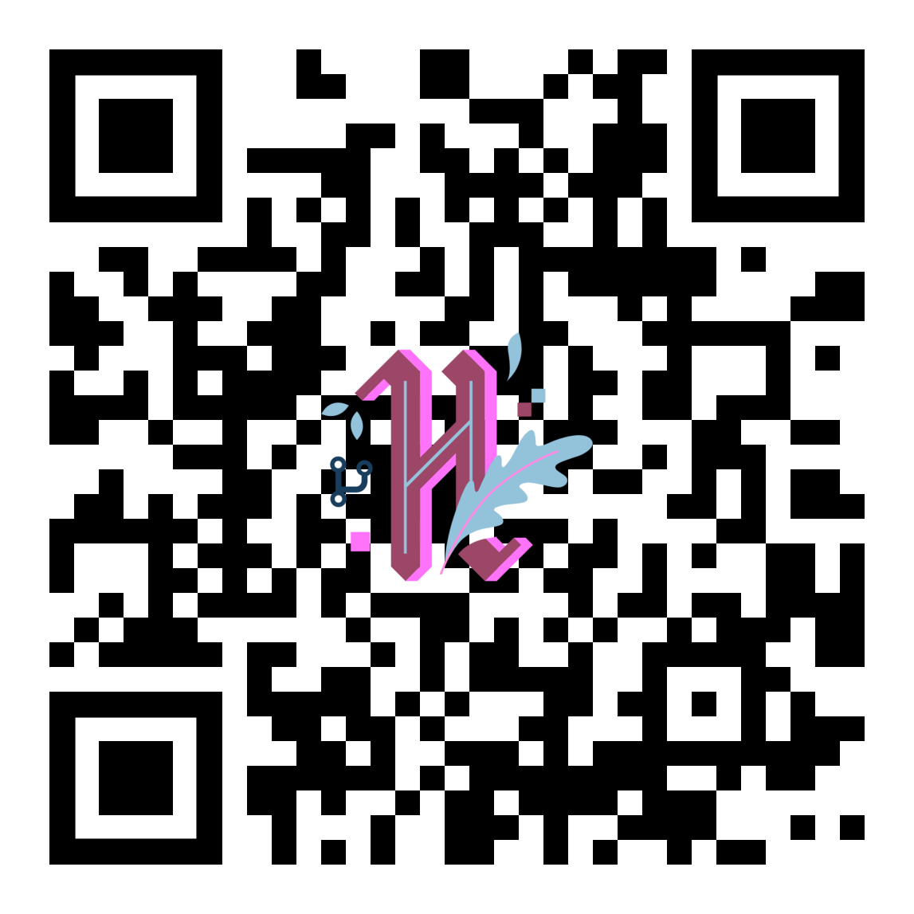
왕초보의
핵토버페스트
참여 이야기
박형근 | 한화정밀기계
{
"date": "2020-10-24T13:00:00+09:00",
"location": "aka.ms/hacktoberfest-seoul",
"event": "Hacktoberfest Seoul"
}
event-us.kr/23432

Slide 14
13.00 – 13.10
오프닝 키노트
13.10 – 13.40
세션 1: 왕초보의 핵토버페스트 참여 이야기
13.45 – 14.15
세션 2: 오픈소스에 기여할 때 해도 되는 일과 하면 안되는 일
14.20 – 14.50
세션 3: 나의 핵토버페스트 축제를 위하여
14.55 – 15.25
세션 4: 다르지만 같은 번역리뷰, 코드리뷰
15.30 – 16.00
세션 5: 이삭줍기로 시작하는 오픈소스
16.05 – 16.50
버추얼 핸즈온
16.55 – 17.00
클로징 키노트

Slide 15
오픈소스에 기여할 때
해도 되는 일과
하면 안되는 일
Outsider | ODK Media
{
"date": "2020-10-24T13:00:00+09:00",
"location": "aka.ms/hacktoberfest-seoul",
"event": "Hacktoberfest Seoul"
}
event-us.kr/23432

Slide 16
13.00 – 13.10
오프닝 키노트
13.10 – 13.40
세션 1: 왕초보의 핵토버페스트 참여 이야기
13.45 – 14.15
세션 2: 오픈소스에 기여할 때 해도 되는 일과 하면 안되는 일
14.20 – 14.50
세션 3: 나의 핵토버페스트 축제를 위하여
14.55 – 15.25
세션 4: 다르지만 같은 번역리뷰, 코드리뷰
15.30 – 16.00
세션 5: 이삭줍기로 시작하는 오픈소스
16.05 – 16.50
버추얼 핸즈온
16.55 – 17.00
클로징 키노트

Slide 17
나의
핵토버페스트 축제를
위하여
치즈 | 네이버
{
"date": "2020-10-24T13:00:00+09:00",
"location": "aka.ms/hacktoberfest-seoul",
"event": "Hacktoberfest Seoul"
}
event-us.kr/23432

Slide 18
13.00 – 13.10
오프닝 키노트
13.10 – 13.40
세션 1: 왕초보의 핵토버페스트 참여 이야기
13.45 – 14.15
세션 2: 오픈소스에 기여할 때 해도 되는 일과 하면 안되는 일
14.20 – 14.50
세션 3: 나의 핵토버페스트 축제를 위하여
14.55 – 15.25
세션 4: 다르지만 같은 번역리뷰, 코드리뷰
15.30 – 16.00
세션 5: 이삭줍기로 시작하는 오픈소스
16.05 – 16.50
버추얼 핸즈온
16.55 – 17.00
클로징 키노트

Slide 19
다르지만 같은
번역리뷰, 코드리뷰
이보라 | Women Who Code
{
"date": "2020-10-24T13:00:00+09:00",
"location": "aka.ms/hacktoberfest-seoul",
"event": "Hacktoberfest Seoul"
}
event-us.kr/23432

Slide 20
13.00 – 13.10
오프닝 키노트
13.10 – 13.40
세션 1: 왕초보의 핵토버페스트 참여 이야기
13.45 – 14.15
세션 2: 오픈소스에 기여할 때 해도 되는 일과 하면 안되는 일
14.20 – 14.50
세션 3: 나의 핵토버페스트 축제를 위하여
14.55 – 15.25
세션 4: 다르지만 같은 번역리뷰, 코드리뷰
15.30 – 16.00
세션 5: 이삭줍기로 시작하는 오픈소스
16.05 – 16.50
버추얼 핸즈온
16.55 – 17.00
클로징 키노트

Slide 21
이삭줍기로
시작하는 오픈소스
조은 | Dable
{
"date": "2020-10-24T13:00:00+09:00",
"location": "aka.ms/hacktoberfest-seoul",
"event": "Hacktoberfest Seoul"
}
event-us.kr/23432

Slide 22
13.00 – 13.10
오프닝 키노트
13.10 – 13.40
세션 1: 왕초보의 핵토버페스트 참여 이야기
13.45 – 14.15
세션 2: 오픈소스에 기여할 때 해도 되는 일과 하면 안되는 일
14.20 – 14.50
세션 3: 나의 핵토버페스트 축제를 위하여
14.55 – 15.25
세션 4: 다르지만 같은 번역리뷰, 코드리뷰
15.30 – 16.00
세션 5: 이삭줍기로 시작하는 오픈소스
16.05 – 16.50
버추얼 핸즈온
16.55 – 17.00
클로징 키노트

Slide 23
버추얼 핸즈온

Slide 24
브레이크아웃 ROOM 1:
박형근
aka.ms/hfseoul/br01
브레이크아웃 ROOM 2:
아웃사이더
aka.ms/hfseoul/br02
브레이크아웃 ROOM 3:
치즈
aka.ms/hfseoul/br03
브레이크아웃 ROOM 4:
이보라
aka.ms/hfseoul/br04
브레이크아웃 ROOM 5:
조은
aka.ms/hfseoul/br05

Slide 25
브레이크아웃 ROOM 1:
박형근
aka.ms/hfseoul/br01
참가자가 적어서 1번 방으로 통합했습니다

Slide 26
핵토버페스트 서울 온라인 밋업

Slide 27
즐거우셨나요?

Slide 28
해시태그 인증샷 올려주신 분들 대상으로 10명 추첨 해서 기념품 보내드립니다

Slide 29
발표자료 다운로드

Slide 30
감사합니다!

